Slide 1

Media Mengajar
Buku Pendamping
TEMATIK TERPADU
Pendidikan Pancasila
dan Kewarganegaraan
untuk SD/MI Kelas II

Slide 2
Tema 7
Kebersamaan

Slide 3

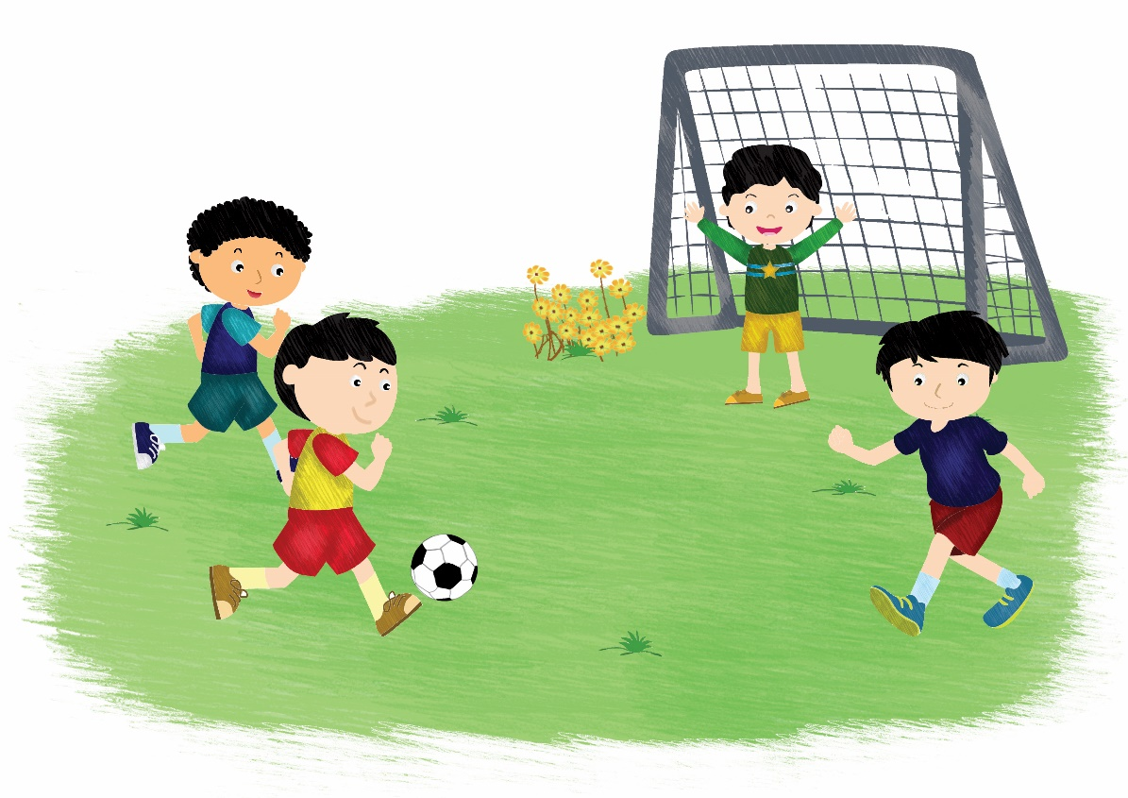
Materi Inti Subtema 3
KD 3.3
Bermain dengan teman lebih mengasyikkan daripada bermain sendirian.
Terkadang permainan pilihan teman berbeda dengan kita.
Misalnya, teman ingin bermain sepak bola.
Kita ingin bermain petak umpet.

Slide 4

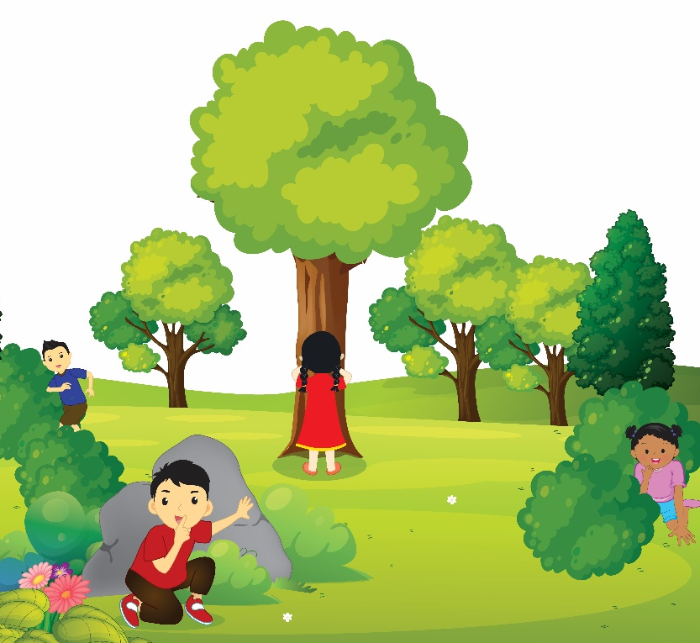
Kita harus menghormati teman yang berbeda kegemaran.
Kita bisa memainkan salah satu permainan.
Kita juga bisa memainkan kedua permainan secara bergiliran.
Kita dan teman harus saling menghormati.
Saling menghormati adalah contoh kebersamaan dengan teman.

Slide 5
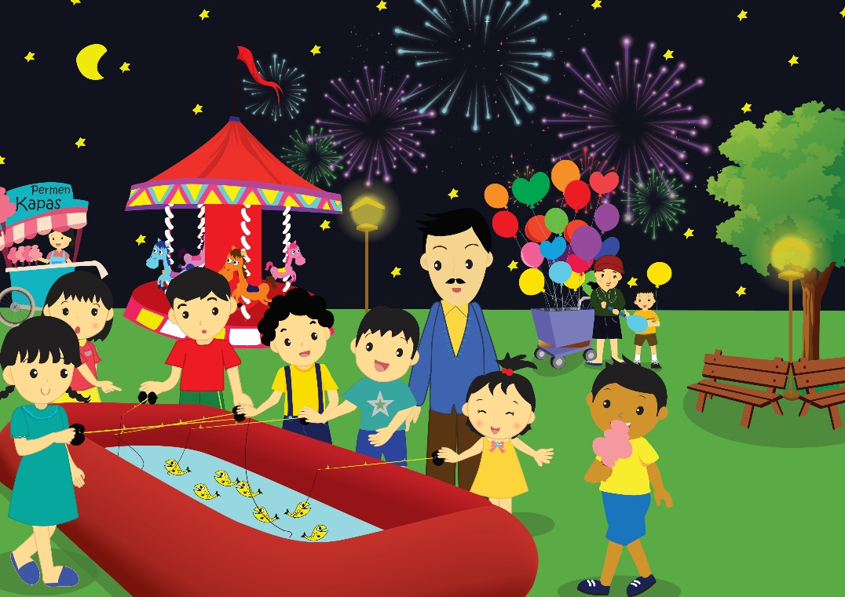

Materi Inti Subtema 4
KD 3.1
Tempat wisata dikunjungi oleh banyak orang.
Setiap pengunjung memiliki kegemaran yang berbeda.
Agama dan asal suku mereka juga berbeda.
Namun, hak dan kewajiban setiap pengunjung sama.

Slide 6

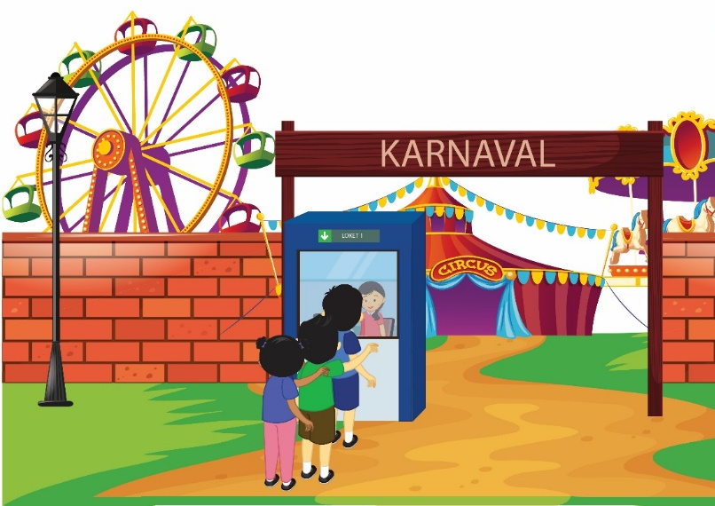
Setiap pengunjung harus antre untuk bermain.
Setiap pengunjung harus bermain secara bergiliran.
Setiap pengunjung boleh memakai alat bermain yang disukai.
Kita harus menghormati giliran bermain orang lain.
Dengan begitu, kebersamaan akan tercipta.
Berlibur di tempat wisata akan terasa menyenangkan.

